Slide 1

AI GOAL PLANNER · GAMIFIED
만다린
MANDAL-IN
목표를 세우면, 도시가 자랍니다.
SSAFY 2학기 공통 프로젝트 · 6인 팀
정희성(팀장) · 권병수 · 김재현 · 이성현 · 지성근 · 황우찬(PM)
Notes:
팀 소개 및 서비스 한 줄 소개

Slide 2
Mandal-In
01
사용자를 Mandal-art에 참여시키게 만들겠다

Slide 3
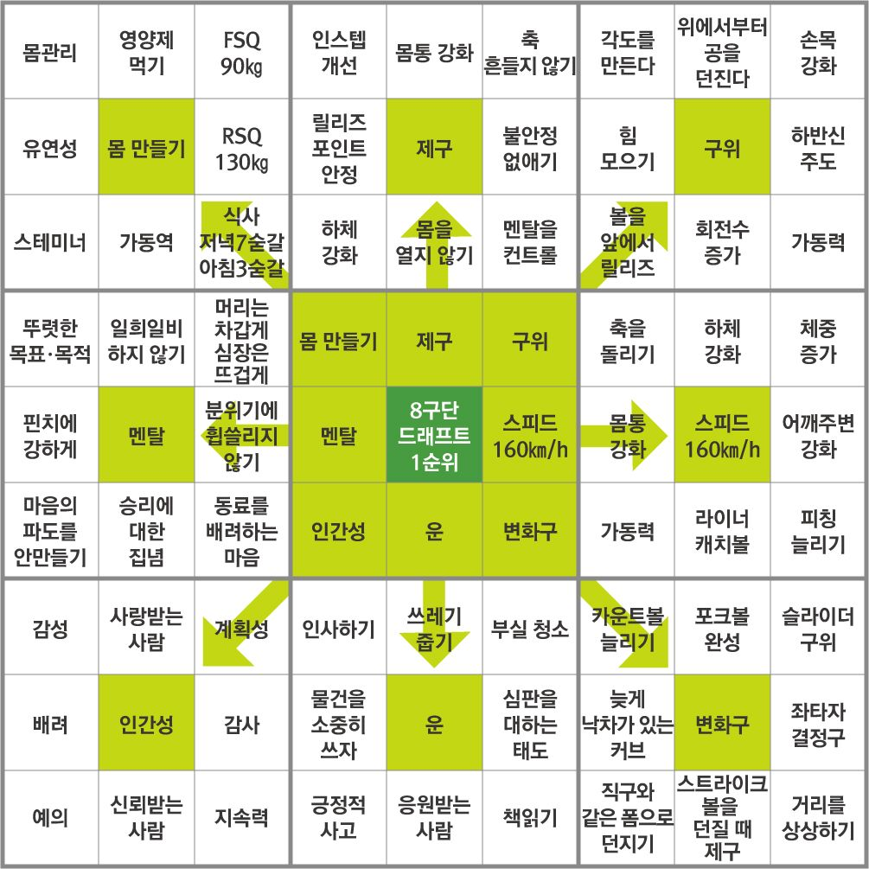
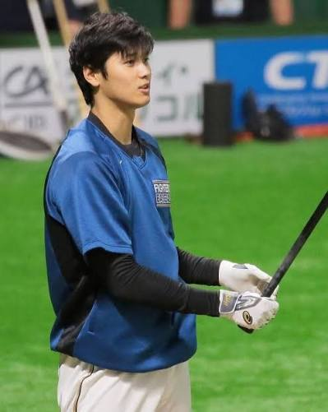
Mandal-art 란?
'Manda(본질의 깨달음) + la(달성) + art (기술)'의 합성어
Notes:
만다라트의 어원과 오타니 쇼헤이 사례

Slide 4
왜 만다라트를 선택했나
01
02

Slide 5
왜 만다라트를 선택했나
전 세계 Habit Tracking 분야의 성장
2026년
약 149.5억 달러
2035년
약 502.2억 달러
'26
'27
'28
'29
'30
'31
'32
'33
'34
'35
출처: Business Search Insight
Notes:
시장 성장 규모

Slide 6
왜 만다라트를 선택했나
7.60
6.08
6.41
4.28
5.08
목표를
적지 않음
목표를
적음
실행계획까지 적음
지인에게 약속함
진행상황을
공유함
그룹별 목표 달성 방법 및 달성률
출처: Gail Matthews - Goals Research Summary
Notes:
목표를 공유했을 때 달성률이 높아진다는 연구 결과

Slide 7
주요 타겟층 선정 : 20대
대학생 10명 중 6명은 갓생을
실천한 경험이 있음
오픈서베이 대학 생활 트렌드 리포트 2025, 실천한 활동 TOP8
Notes:
갓생 실천 경험 비율

Slide 8
주요 타겟층 선정 : 20대
실천한 활동 TOP 5
규칙적인 운동
63.9%
자격증 공부
50.8%
미라클 모닝
50.4%
건강한 식단 관리
48.3%
독서 글쓰기
45.4%
오픈서베이 대학 생활 트렌드 리포트 2025, 실천한 활동 TOP8
Notes:
갓생 실천 경험 비율

Slide 9
그렇다면 사용자가 겪는 문제점은 무엇일까
해당 내용을 얻기 위해 설문조사를 시행
총 118 명 응답
Notes:
118명 대상 설문조사 시행

Slide 10
사용해본 경험
무엇으로 목표·습관을 관리하나요
캘린더
44%
46%
다이어리/노트
25%
투두 앱 사용중
습관트레커
13%
안 씀
13%
만다라트
2%
Notes:
투두앱 사용 경험 및 사용 도구 유형

Slide 11
목표를 실패한 이유
목표를 잊어버림
56
시간이 부족함
49
성취감이 부족함
35
막막함·시작장벽
30
함께할 사람이 없음
12
단위: 응답 수(명) · 복수 응답
Notes:
목표를 포기한 이유 순위

Slide 12
고객이 원하는 것
0점
그렇지 않다.
5점
매우 그렇다.
마을 시각화 매력도
4.21
지속 동기부여 효과
4.19
4인 협업 기능 매력도
4.16
AI 자동설계 신뢰도
3.66
Notes:
컨셉 검증 5점 척도 결과

Slide 13
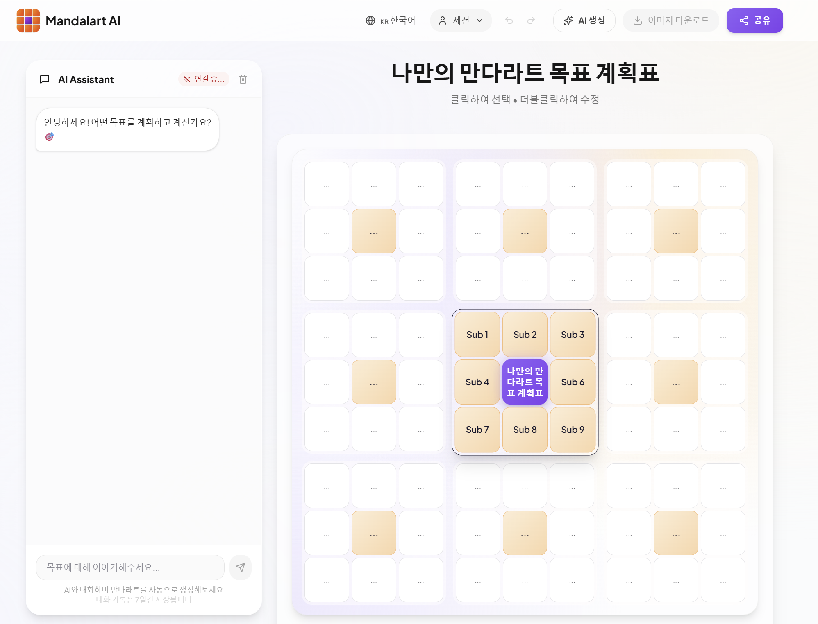
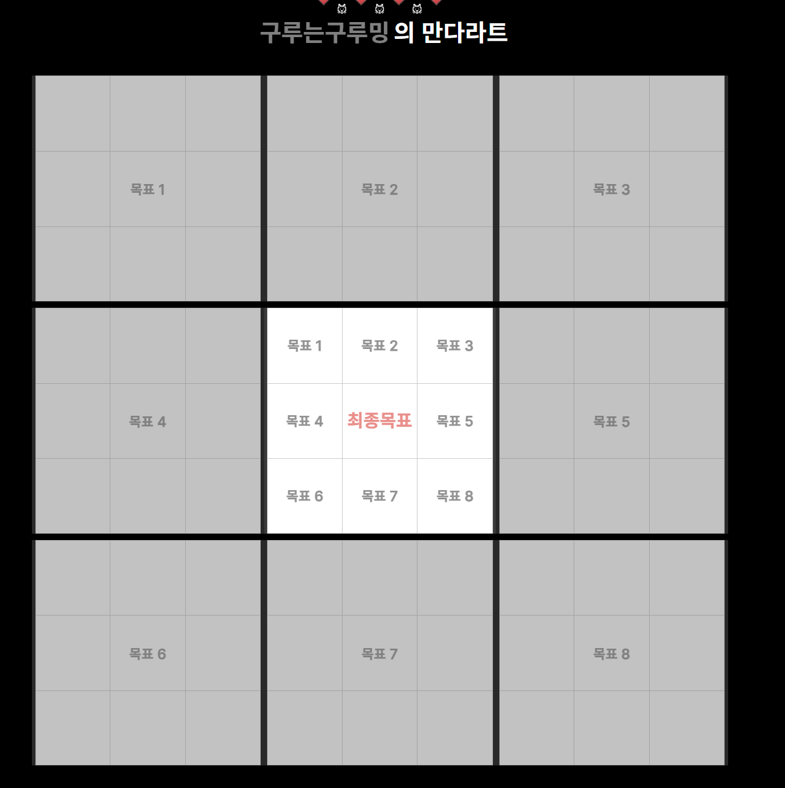
타 경쟁 서비스의 특징은?
1. 만다라트 계열 — 설계는 되지만 실행이 안 남는다
만다라트 AI
똥글 만다라트
Notes:
경쟁 서비스 분석: 만다라트 계열과 습관 챌린지 계열

Slide 14
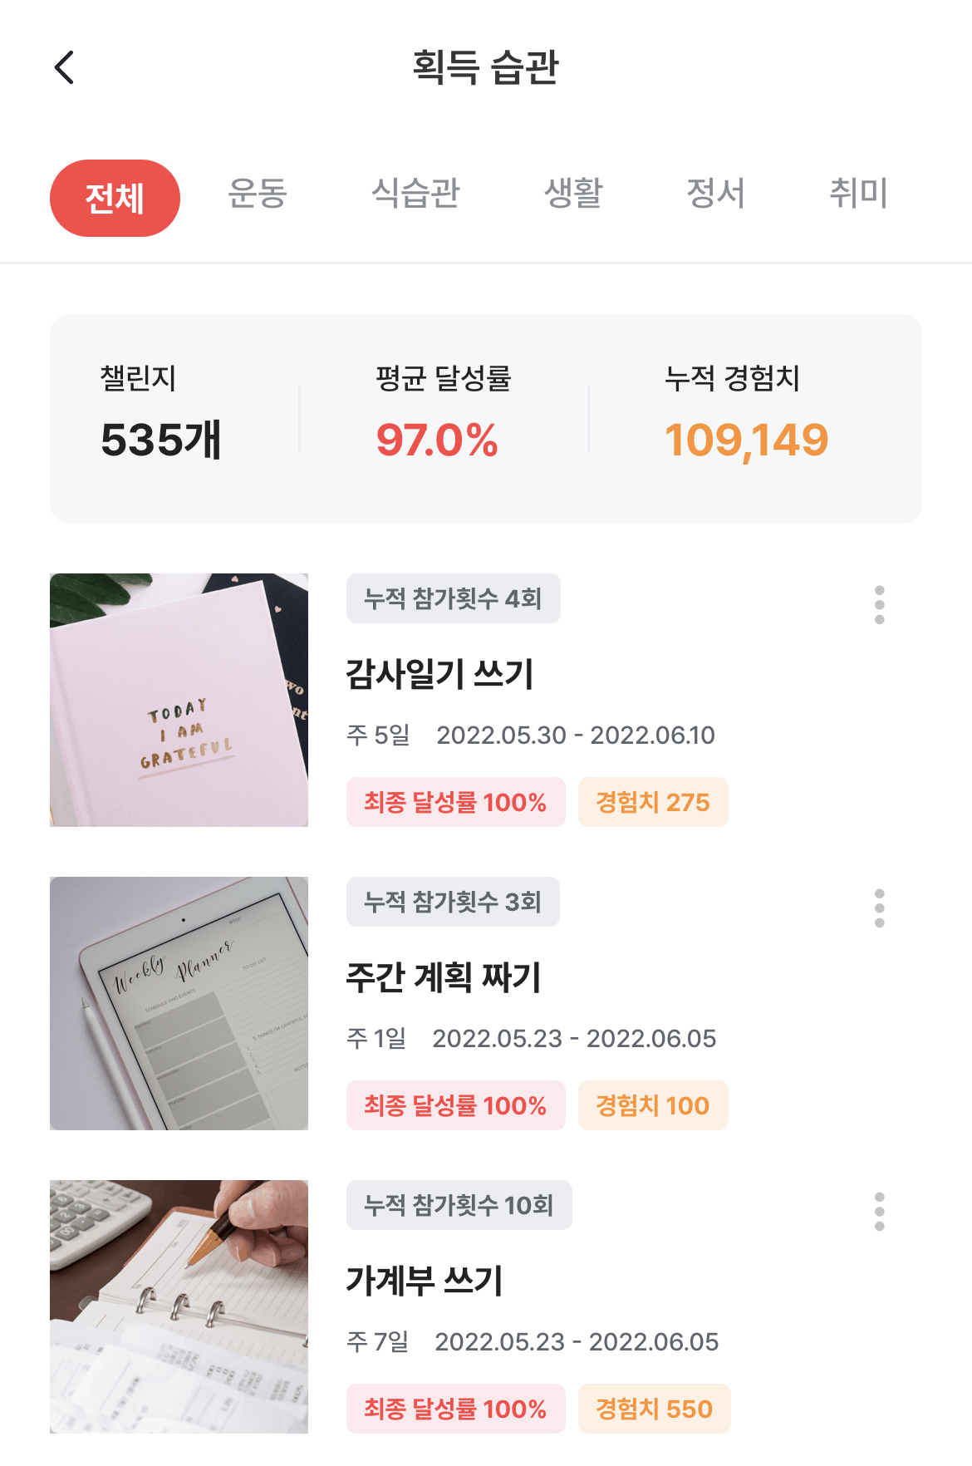
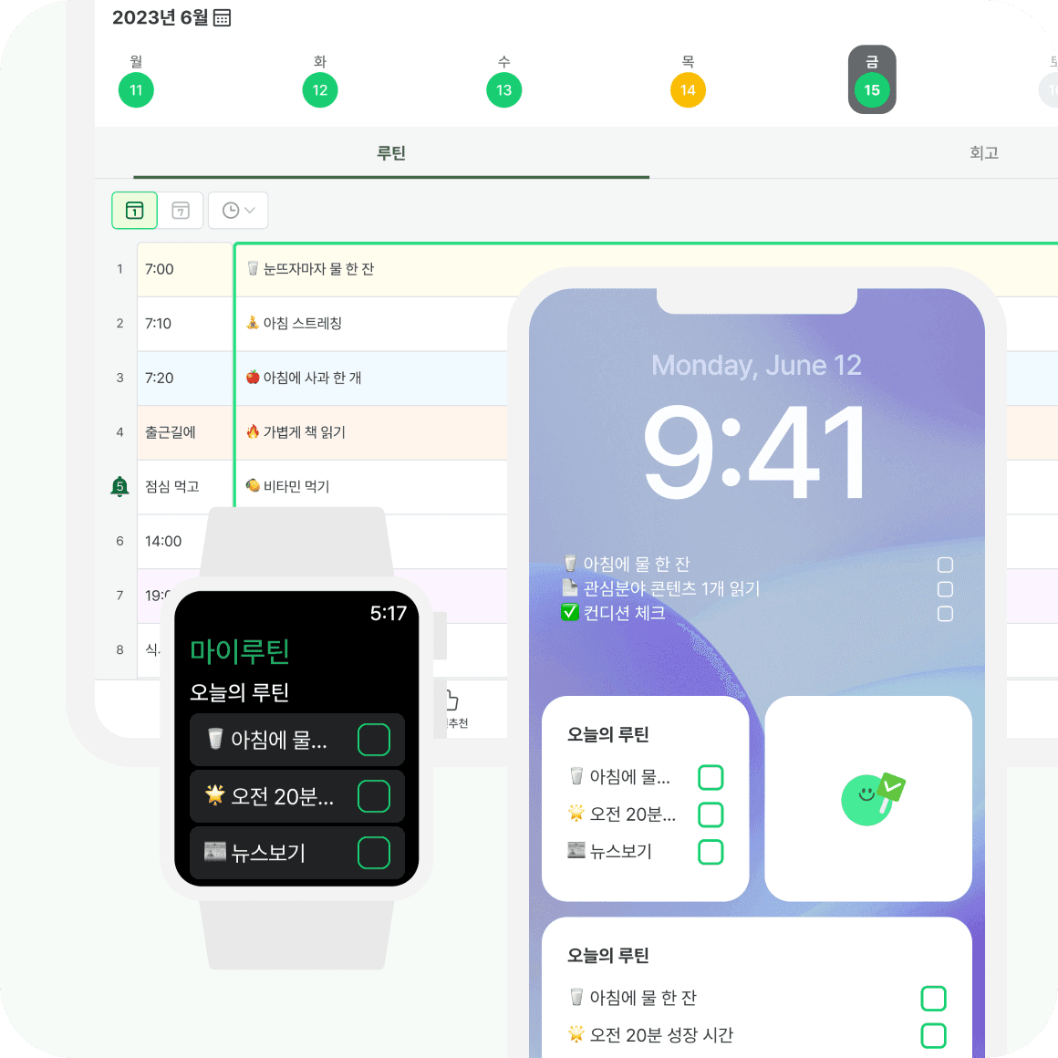
타 경쟁 서비스의 특징은?
2. 습관·챌린지 계열 — 실행을 하기 위해선 과금을 해야 한다.
마이루틴
챌린저스
Notes:
체크·배지는 쌓여도 장기 목표와 연결이 약함
금전 동기 의존 → 종료 후 지속이 어려움

Slide 15
차별화된 아이디어 2가지
01
02

Slide 16
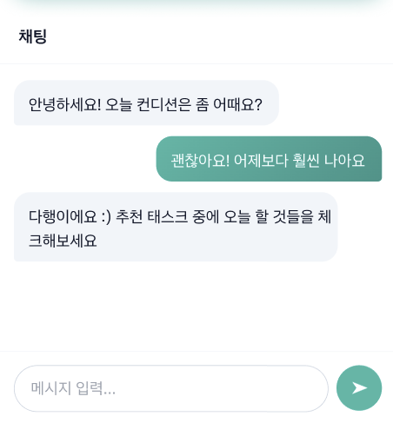
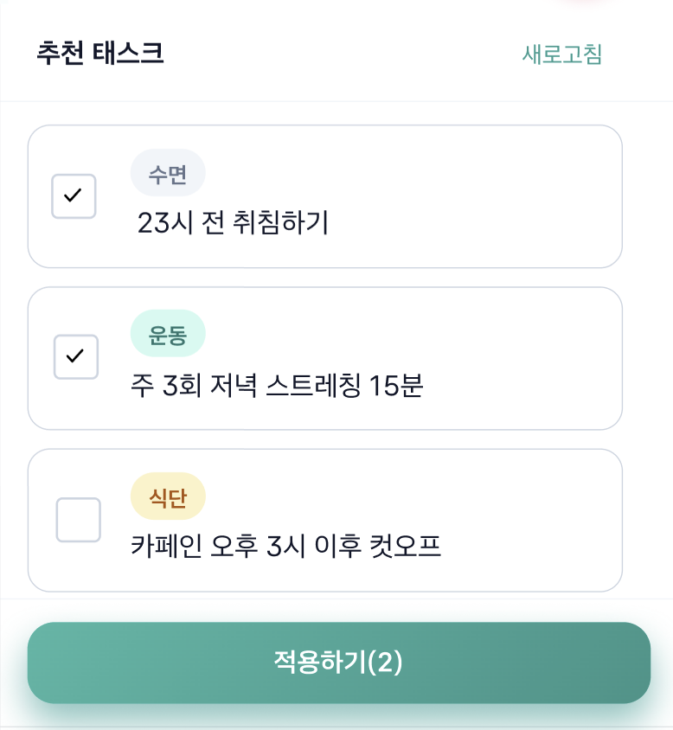
차별화된 아이디어 2가지
목표 설계 자동화
1.
한 문장으로 추천 과제
자동 생성
2.
모호하면 AI가 되물어 보정
3.
확정 권한은 항상 사용자에게
Notes:
AI 자동 목표 설계 화면 명세

Slide 17
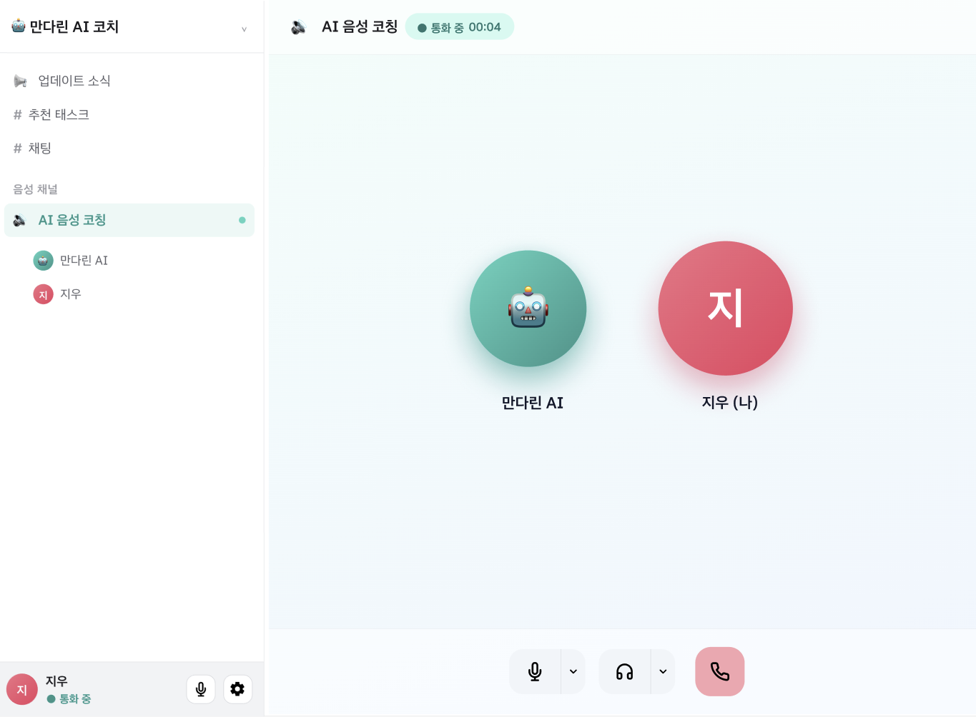
목표 설계 자동화
WebRTC 기반 실시간 AI 음성 소통
Notes:
WebRTC 기반 실시간 AI 음성 소통

Slide 18





목표 설계 자동화
WebRTC 기반 실시간 AI 음성 소통
2. 음성 전송
3. 음성 응답,
function call 이벤트
4. 업무 API 호출
5. 결과 반환 후 재전달
1. 임시 토큰 발급
Notes:
WebRTC 기반 실시간 AI 음성 소통

Slide 19
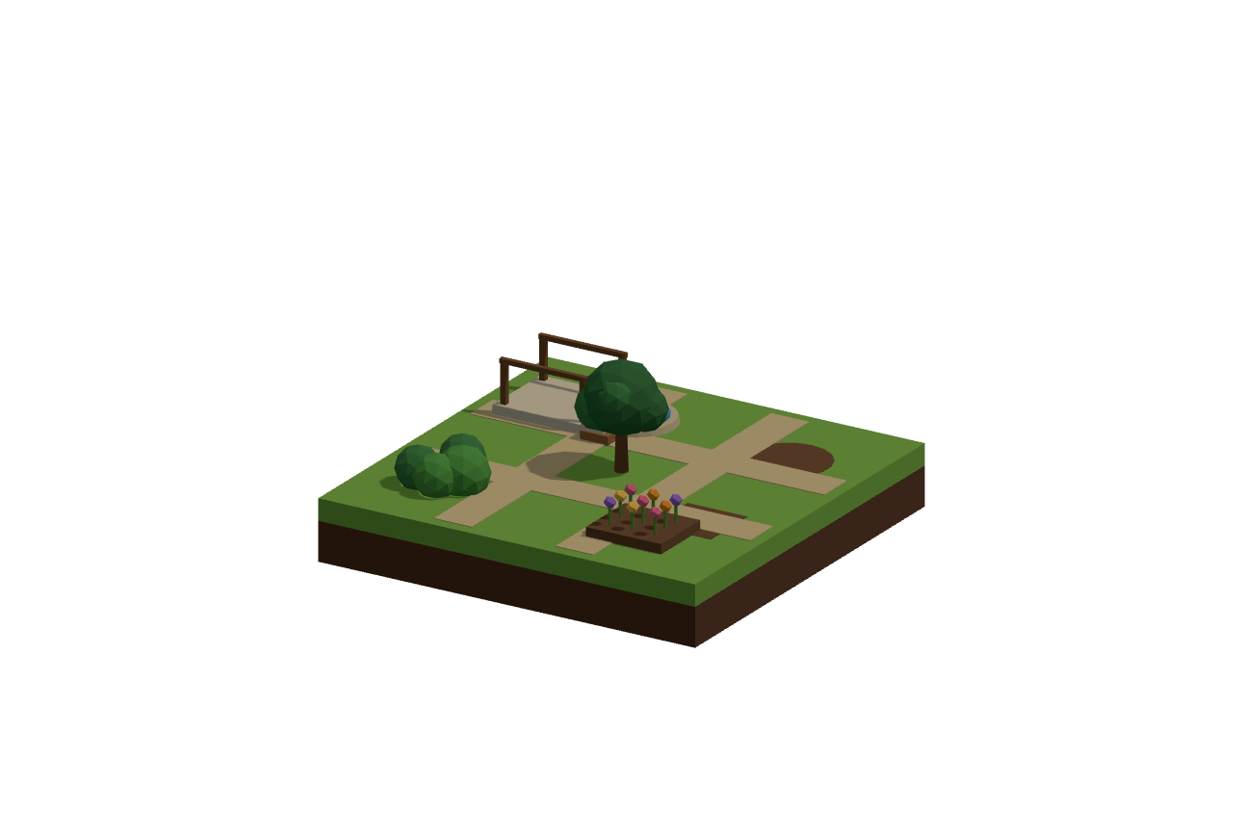
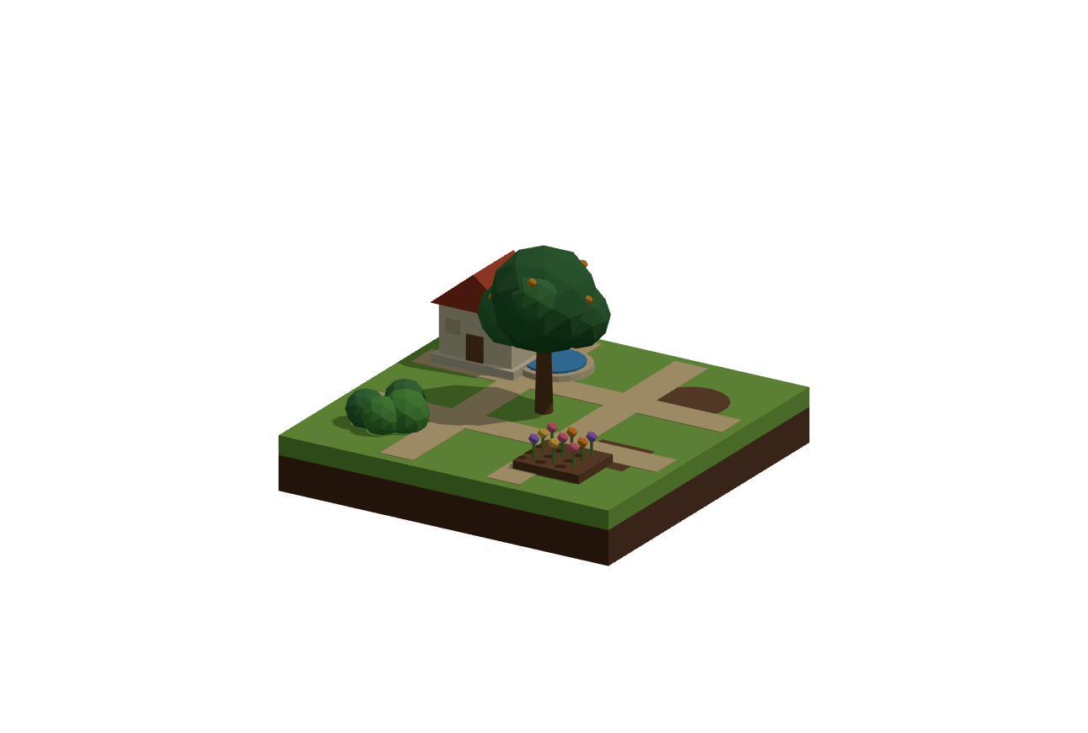
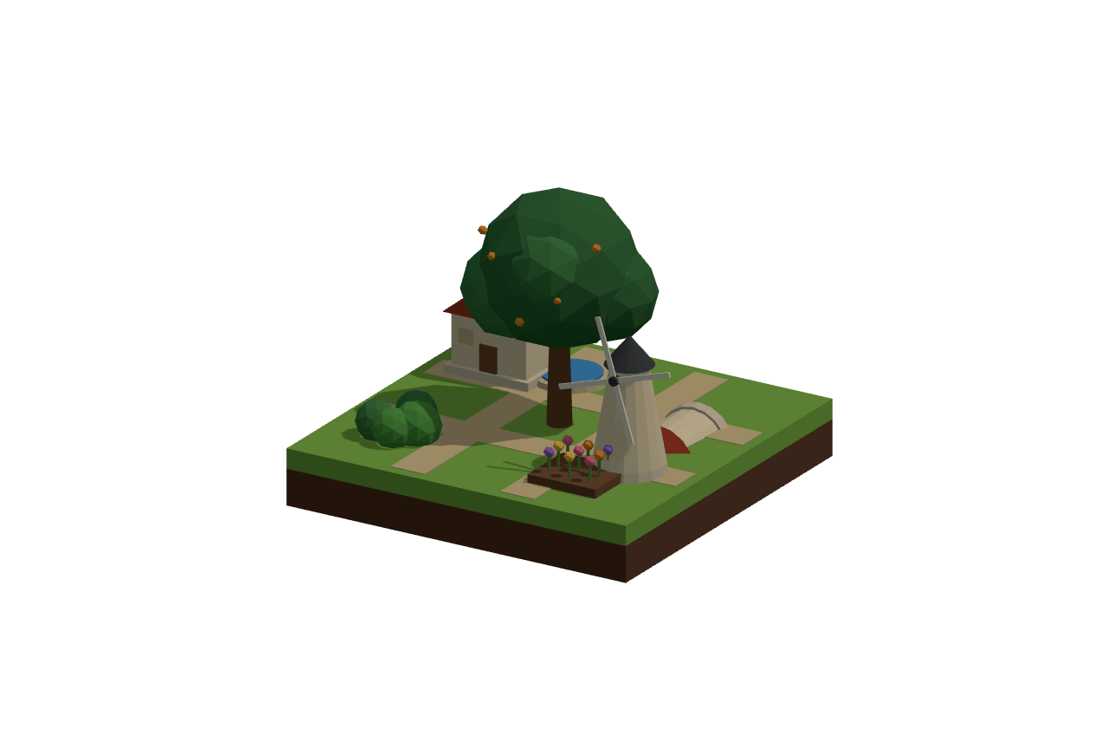
차별화된 아이디어 2가지
성취의 시각적 누적
과제를 달성할 때마다
해당 칸의 건물이 성장합니다.
Notes:
AI 자동 목표 설계 화면 명세

Slide 20
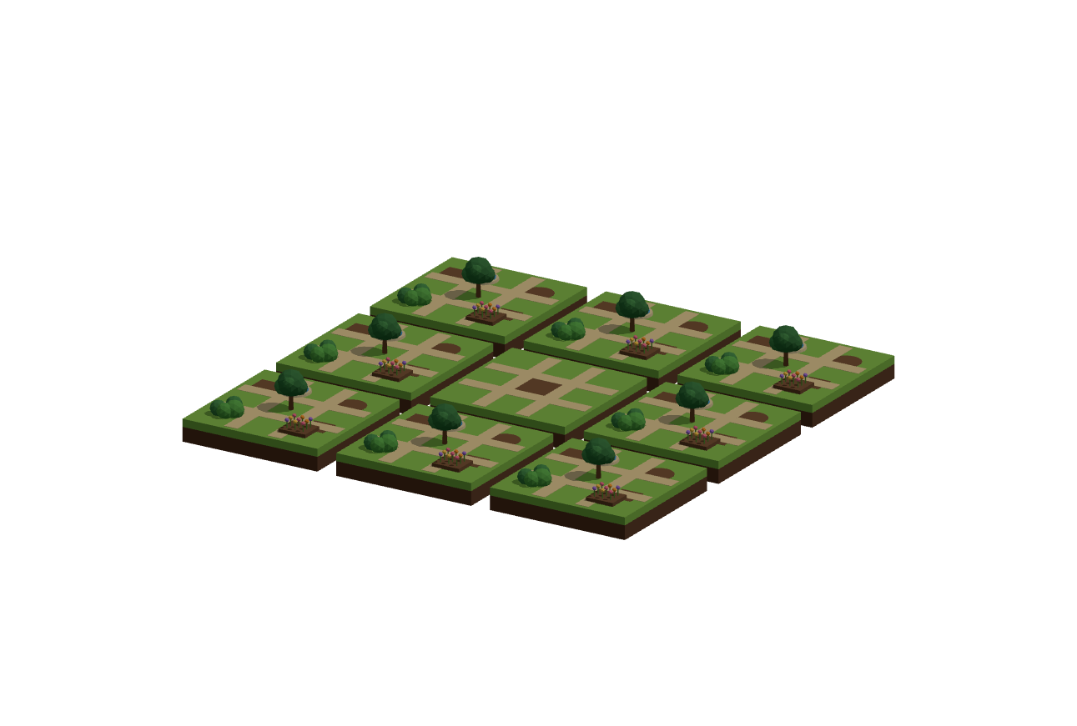
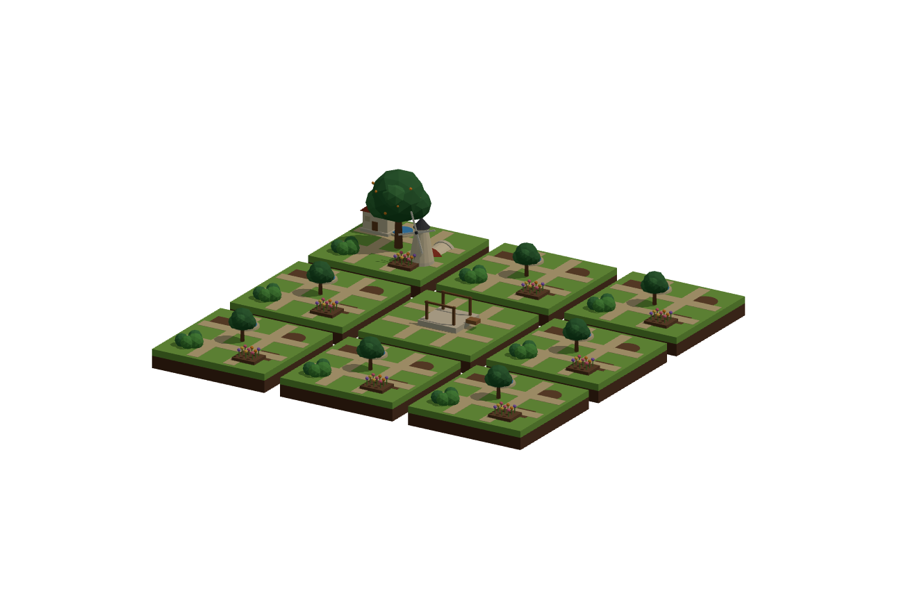
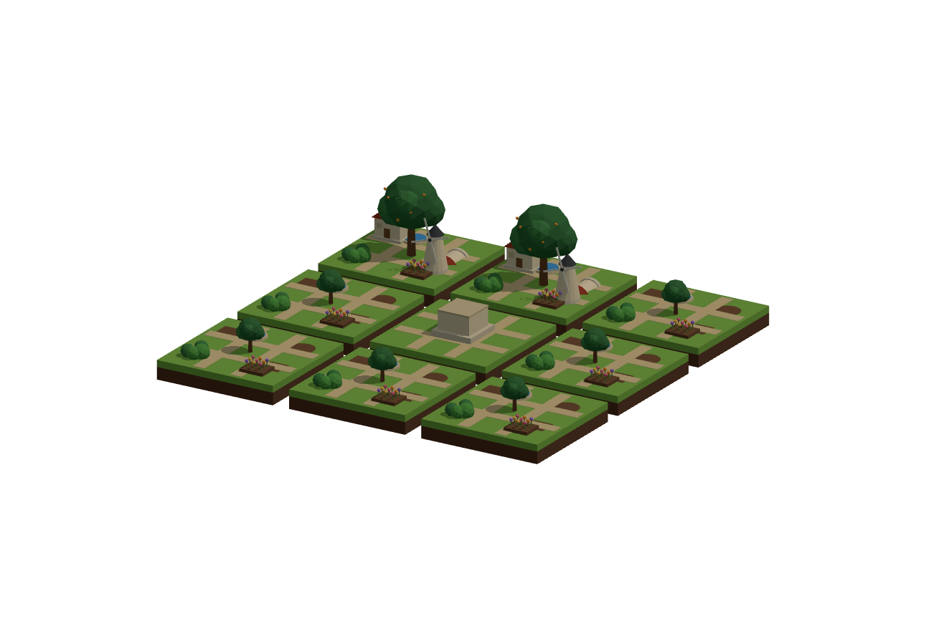
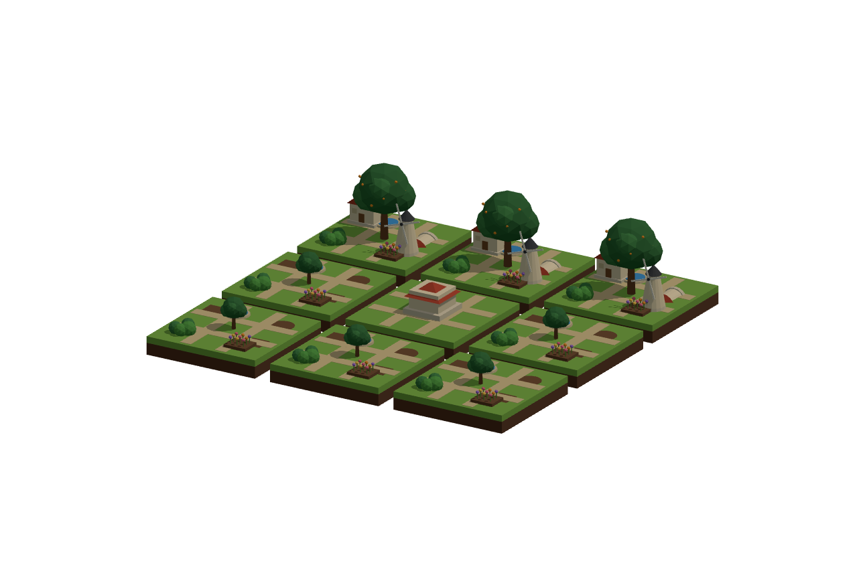
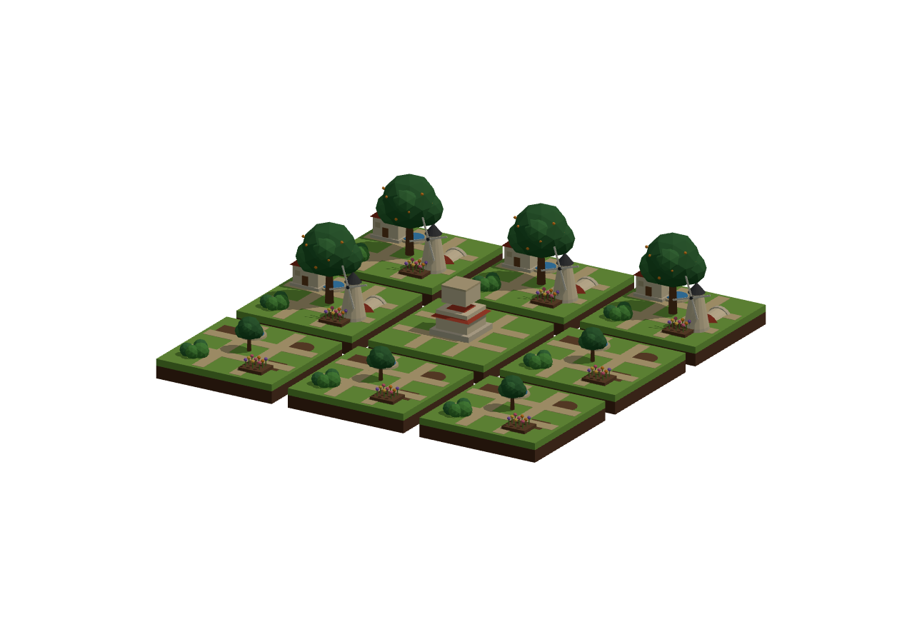
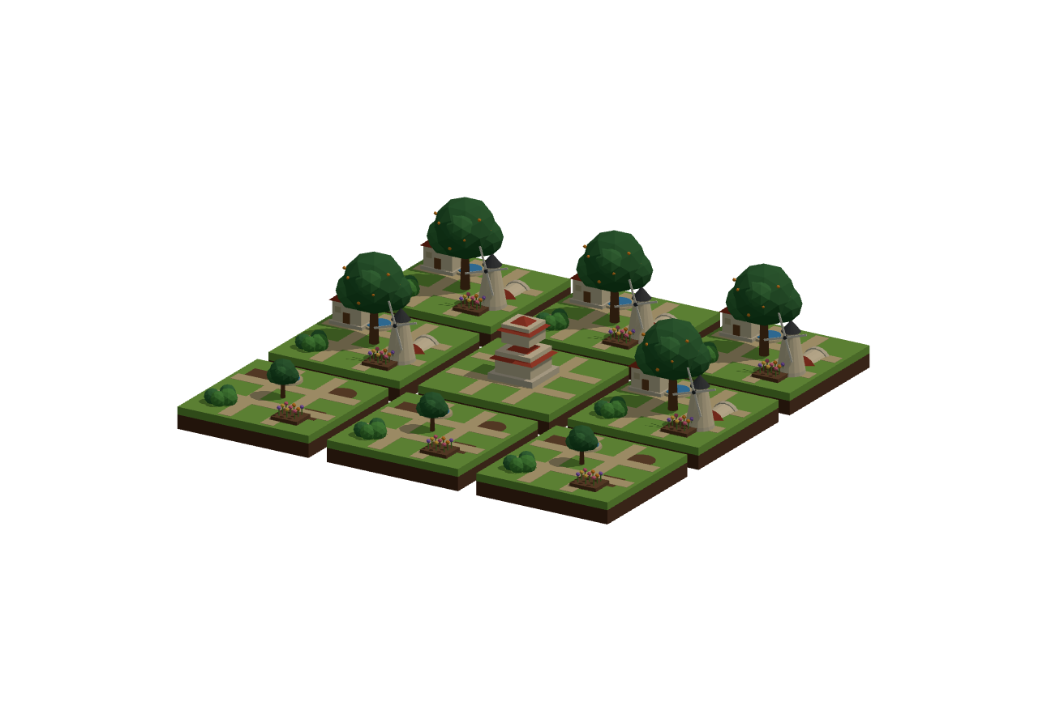
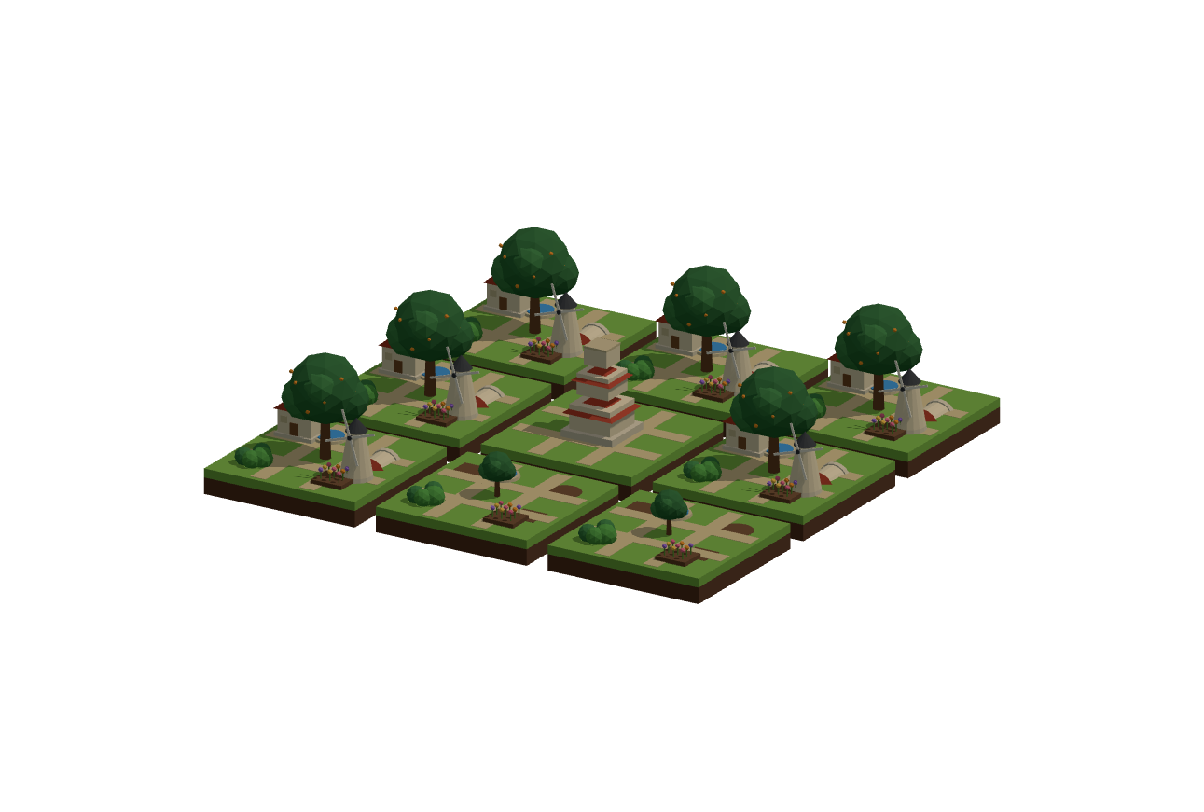
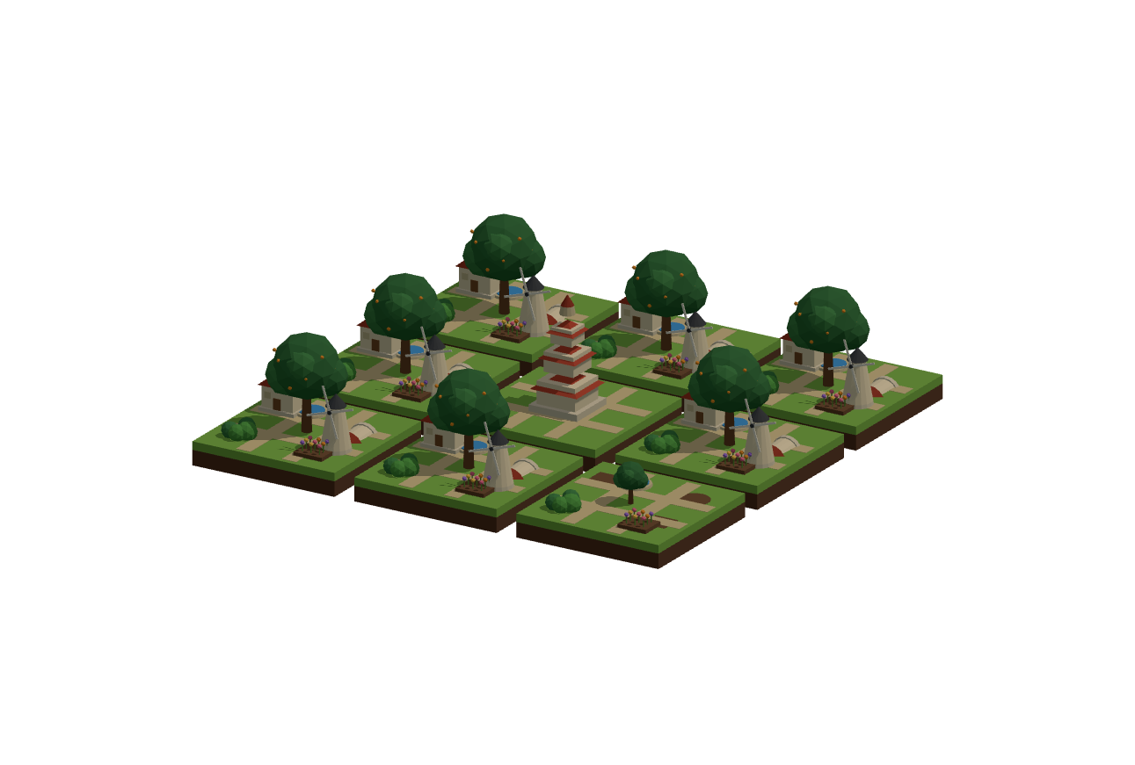
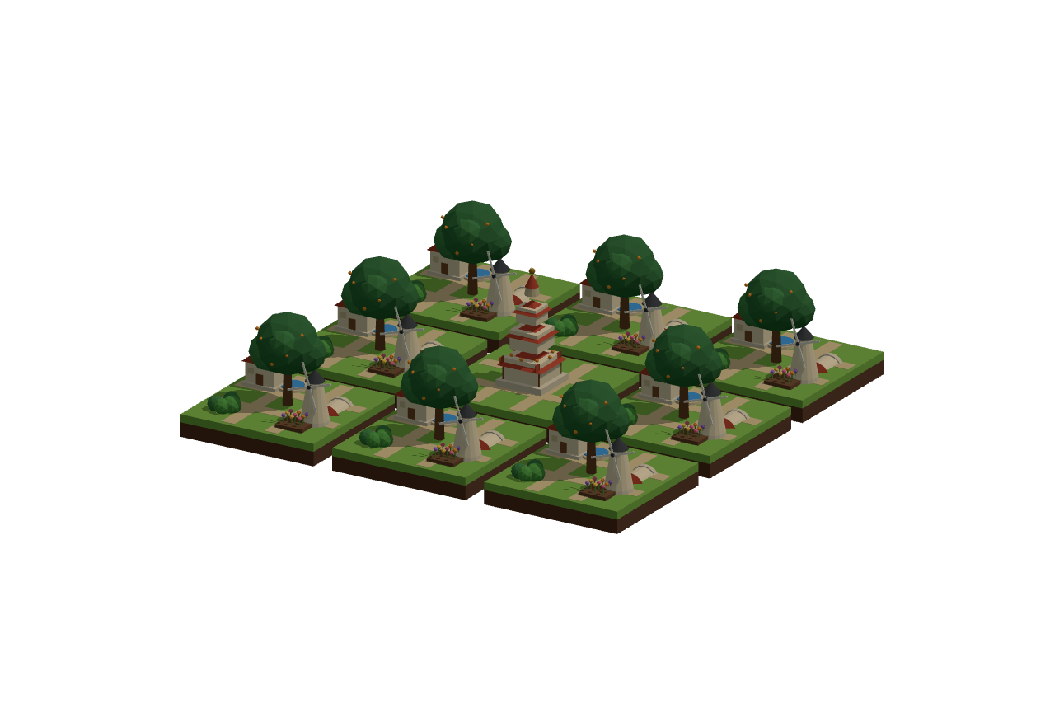
차별화된 아이디어 2가지
성취의 시각적 누적
그리고 다시 세부 목표의 건물이
성장함에 따라 중앙의 건물도 성장합니다.
Notes:
AI 자동 목표 설계 화면 명세

Slide 21
핵심 기능 화면 설계

Slide 22
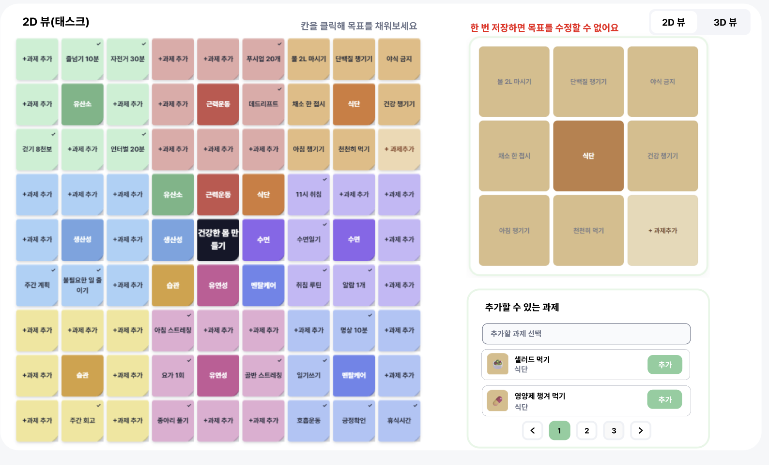
핵심 기능 화면 설계
만다라트 생성 페이지(2D)
목표 확대 기능
전체 만다라트 표시
과제 예시 추천 및 추가 기능
Notes:
만다라트 요소와 도시 요소의 매핑

Slide 23
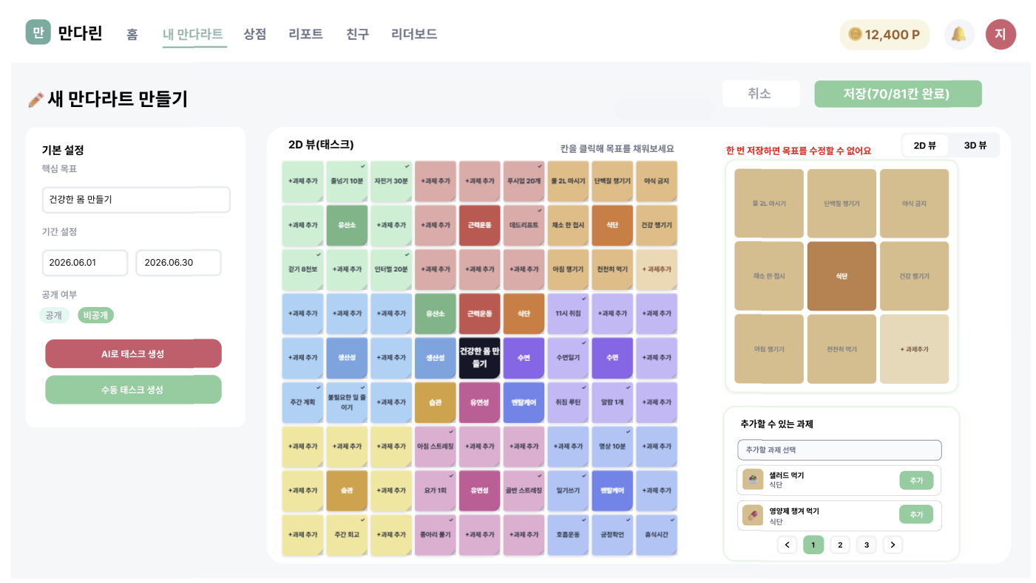
만다라트 생성 페이지(2D)
Notes:
만다라트 요소와 도시 요소의 매핑

Slide 24
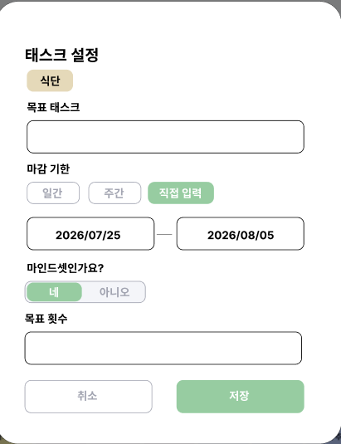
핵심 기능 화면 설계
만다라트 생성 페이지(태스크 수동 입력)
속한 세부 목표
세부과제명 입력란
마감 기한 설정
세부과제 목표 횟수 설정
Notes:
만다라트 요소와 도시 요소의 매핑

Slide 25
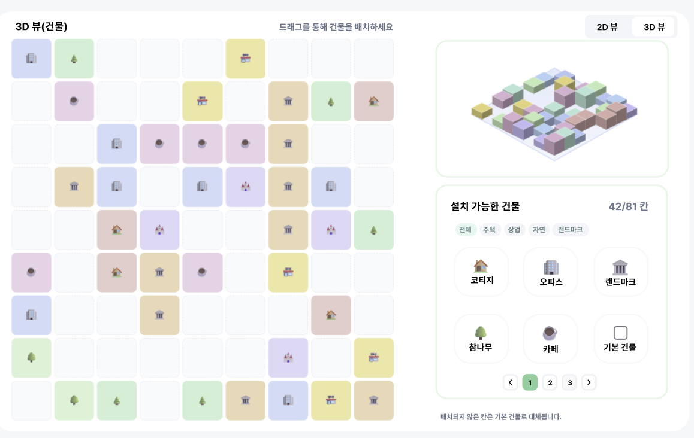
핵심 기능 화면 설계
만다라트 생성 페이지(3D)
3D 건물 만다라트
3D 프리뷰 기능
설치 가능 건물 표시,
드래그 앤 드랍으로 배정
Notes:
만다라트 요소와 도시 요소의 매핑

Slide 26
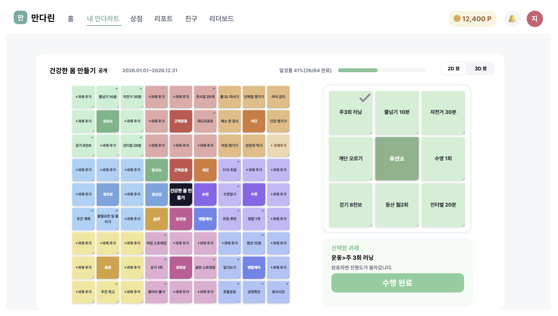
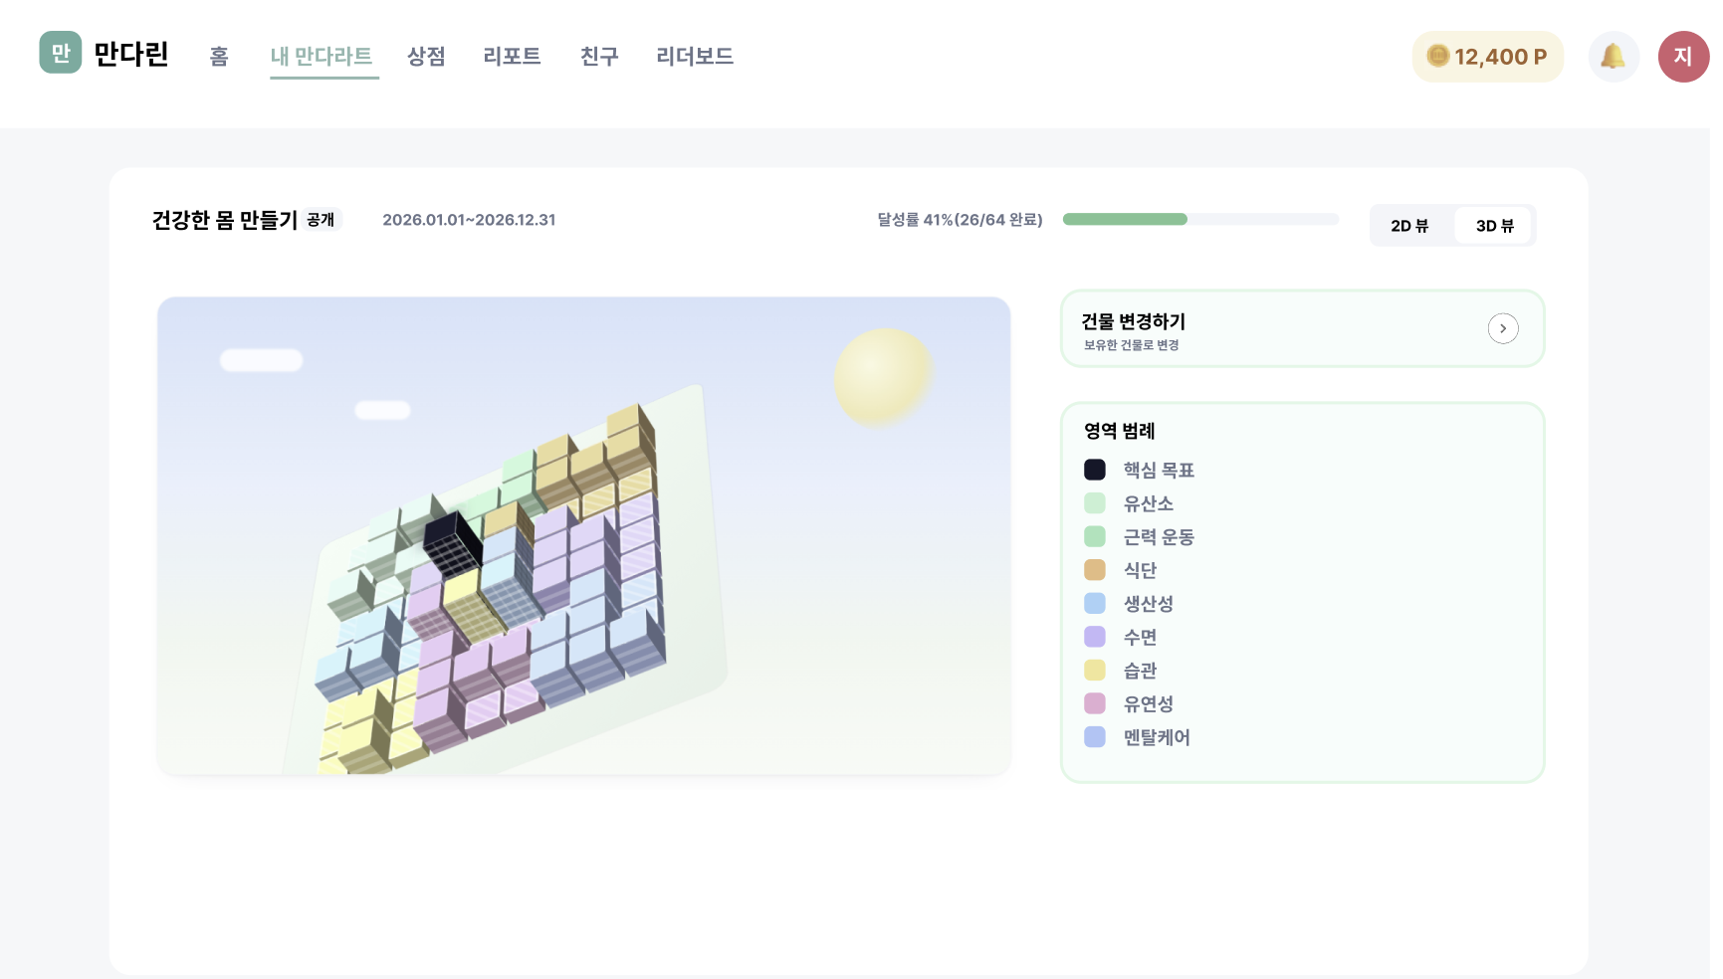
핵심 기능 화면 설계
만다라트 상세 페이지
Notes:
만다라트 요소와 도시 요소의 매핑

Slide 27
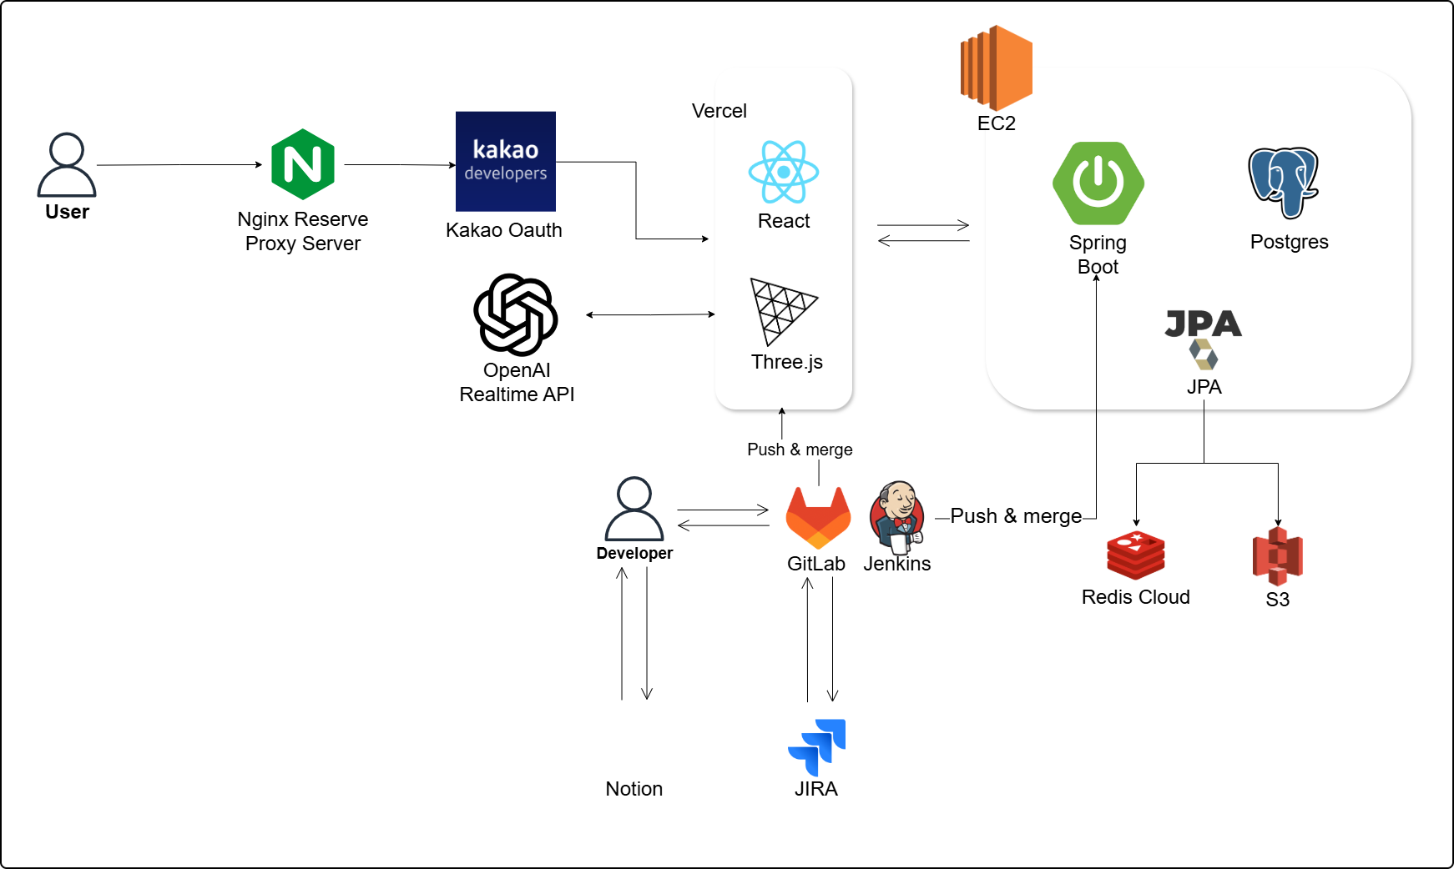


기술 아키텍처 구성
Notes:
기술 아키텍처 전체 구성도

Slide 28
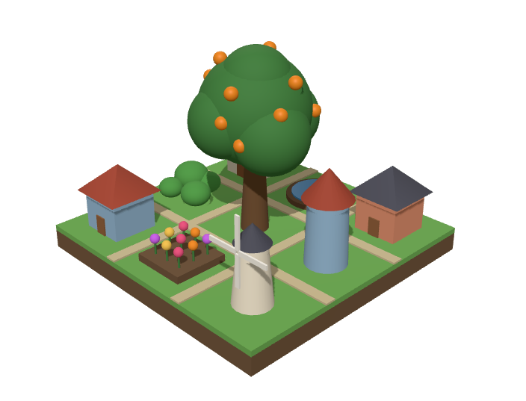
AI 목표 설계 · 자라나는 도시
만다린
목표를 세우면, 도시가 자랍니다.
끝까지 관심 가져주셔서 감사합니다.
Notes:
감사 인사로 마무리

